Slide 1
Convergence and Robustness Analysis of the Varying-Parameter RNN
Ling-Dong Kong
School of Automation Science & Engineering, South China University of Technology

Slide 2
PART 1.
选题背景
PART 2.
论文结构
PART 3.
创新点
目录
CONTENT
PART 4.
主要内容
PART 5.
毕设成果
PART 6.
总结&致谢

Slide 3

PART 1. 选题背景

Slide 4




1
选题背景 - 毕设基础
“国家级大学生创新创业训练项目”
「时变问题的递归神经网络求解、优化及实际应用」
· 项目编号：201710561204
· 项目等级：优秀结题
详见论文附录

Slide 5




1
选题背景 - 三个话题
TVQP问题
网络模型设计
机器人应用

Slide 6




1
选题背景 - TVQP问题
时变二次规划（Time-Varying Quadratic Programming）问题
一般形式： 目标函数(objective function) + 约束条件(constrain)
研究意义： 数学领域、 工程领域
传统方法： 内点法、共轭梯度法、有效集法等数值方法
缺 陷: 具有一定可行性，但算力不足，计算时间长、精度低
详见论文P1

Slide 7

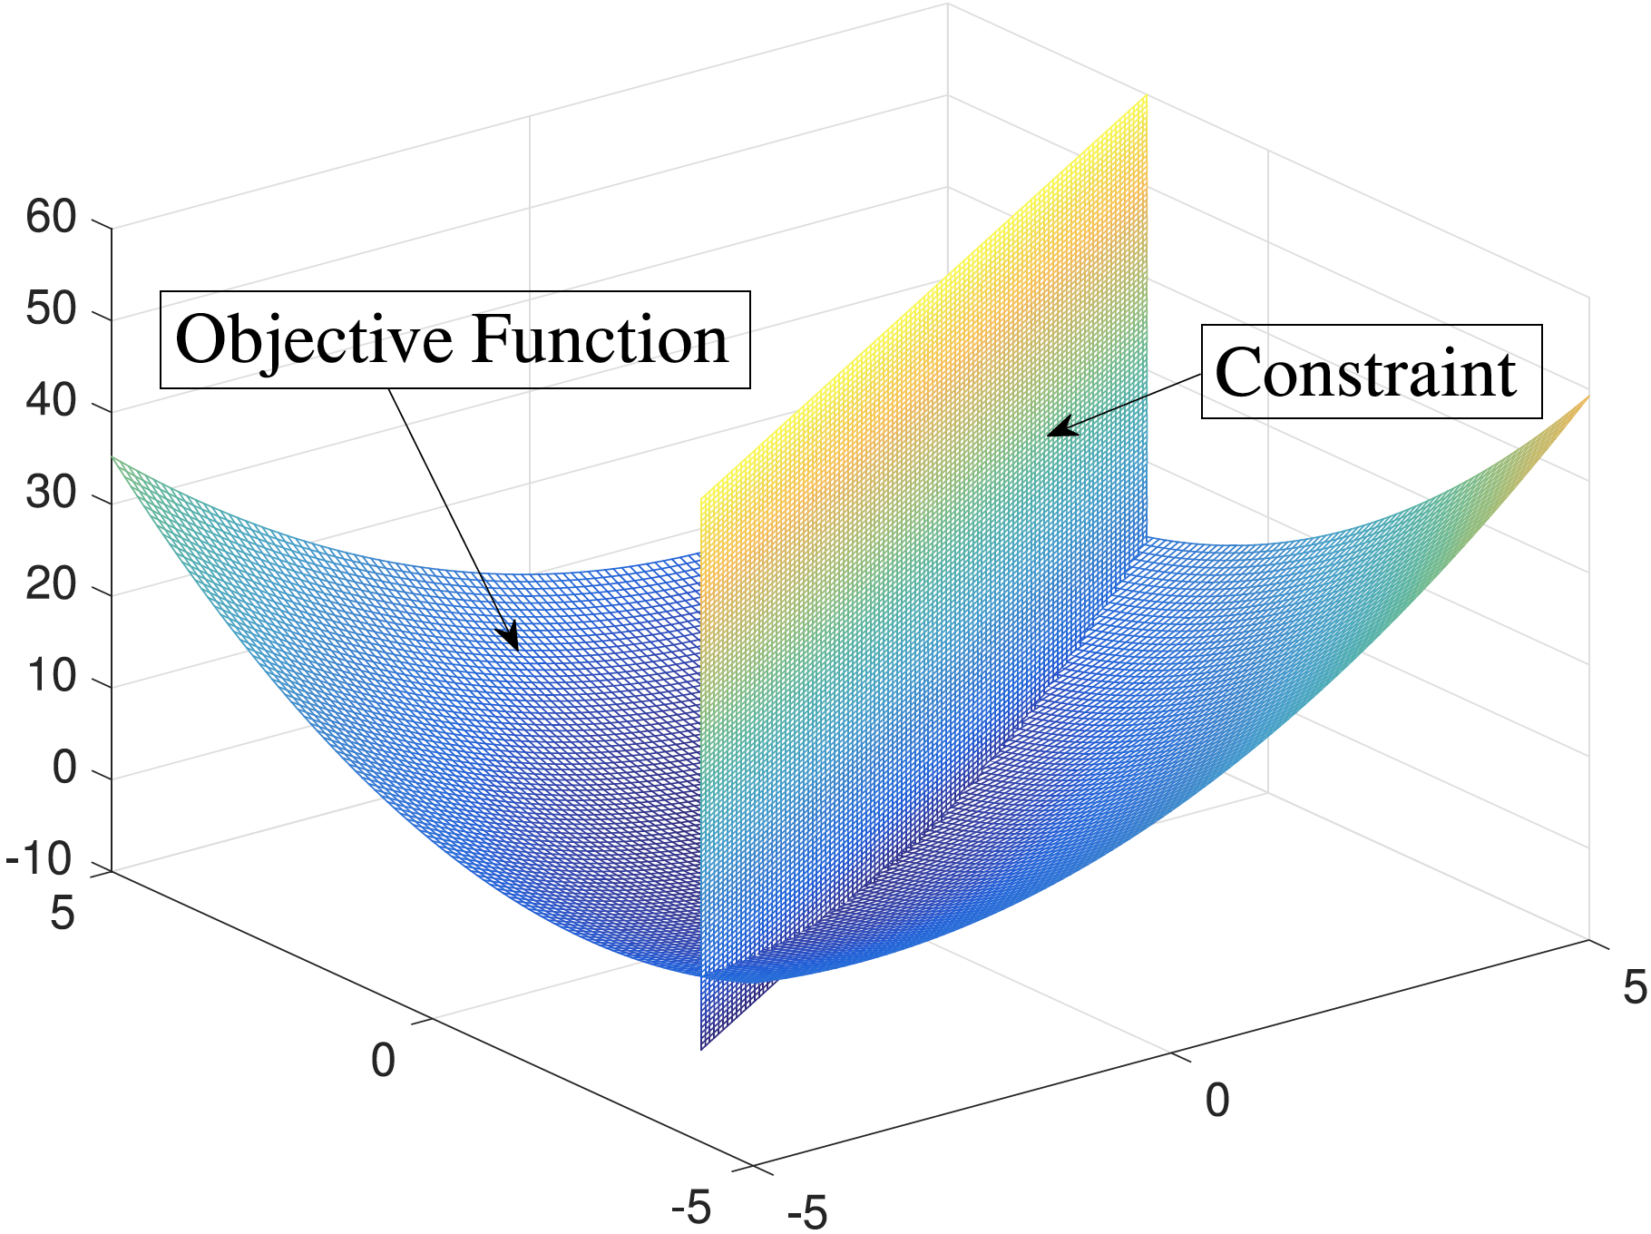
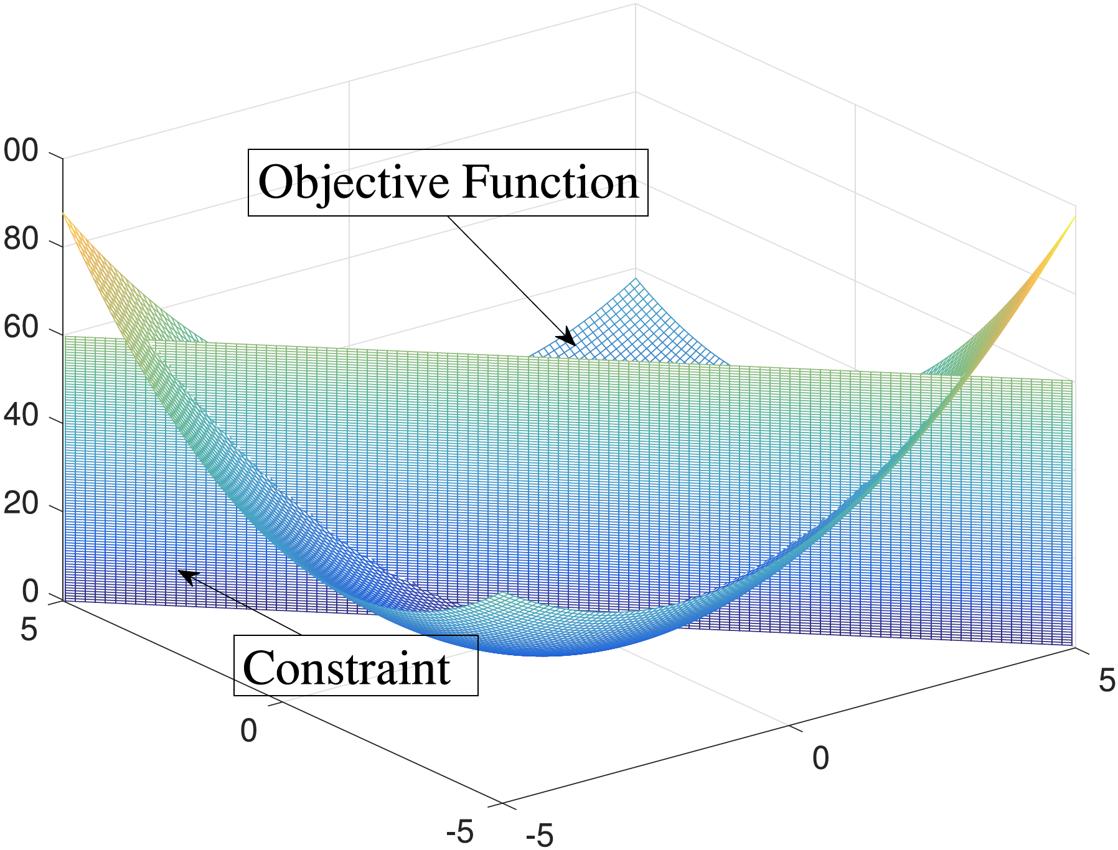
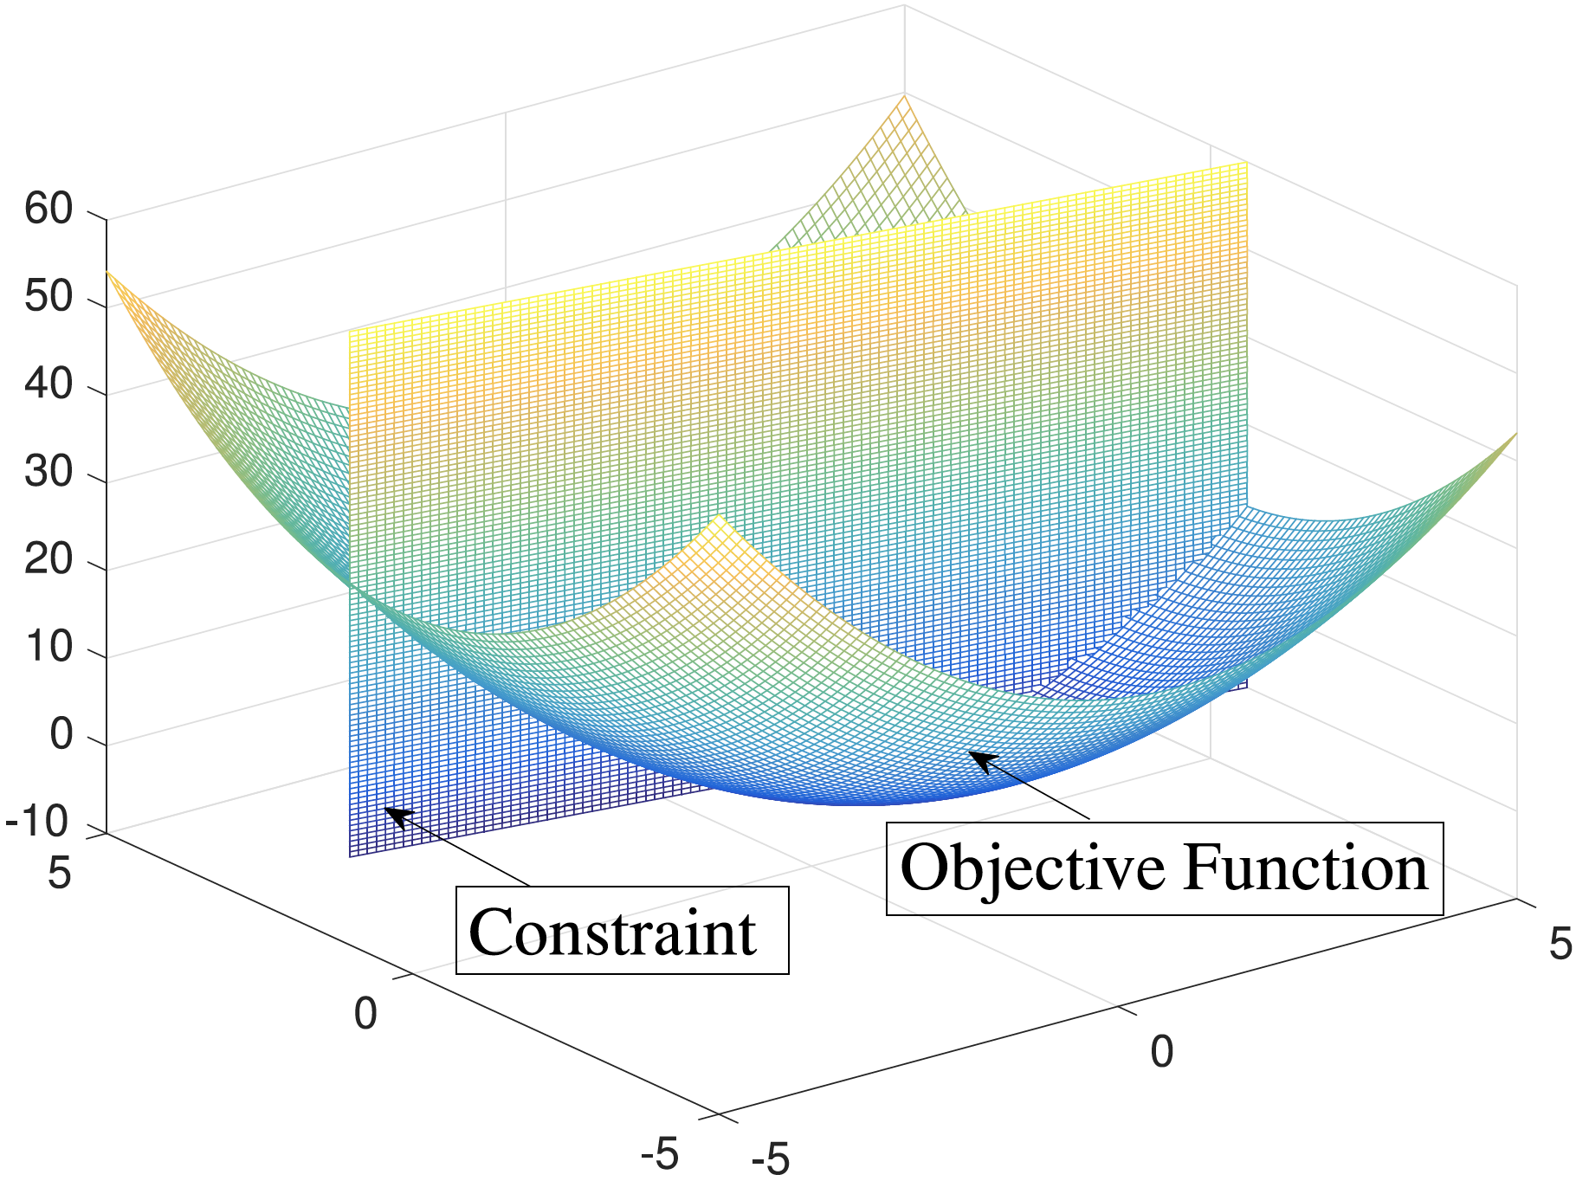
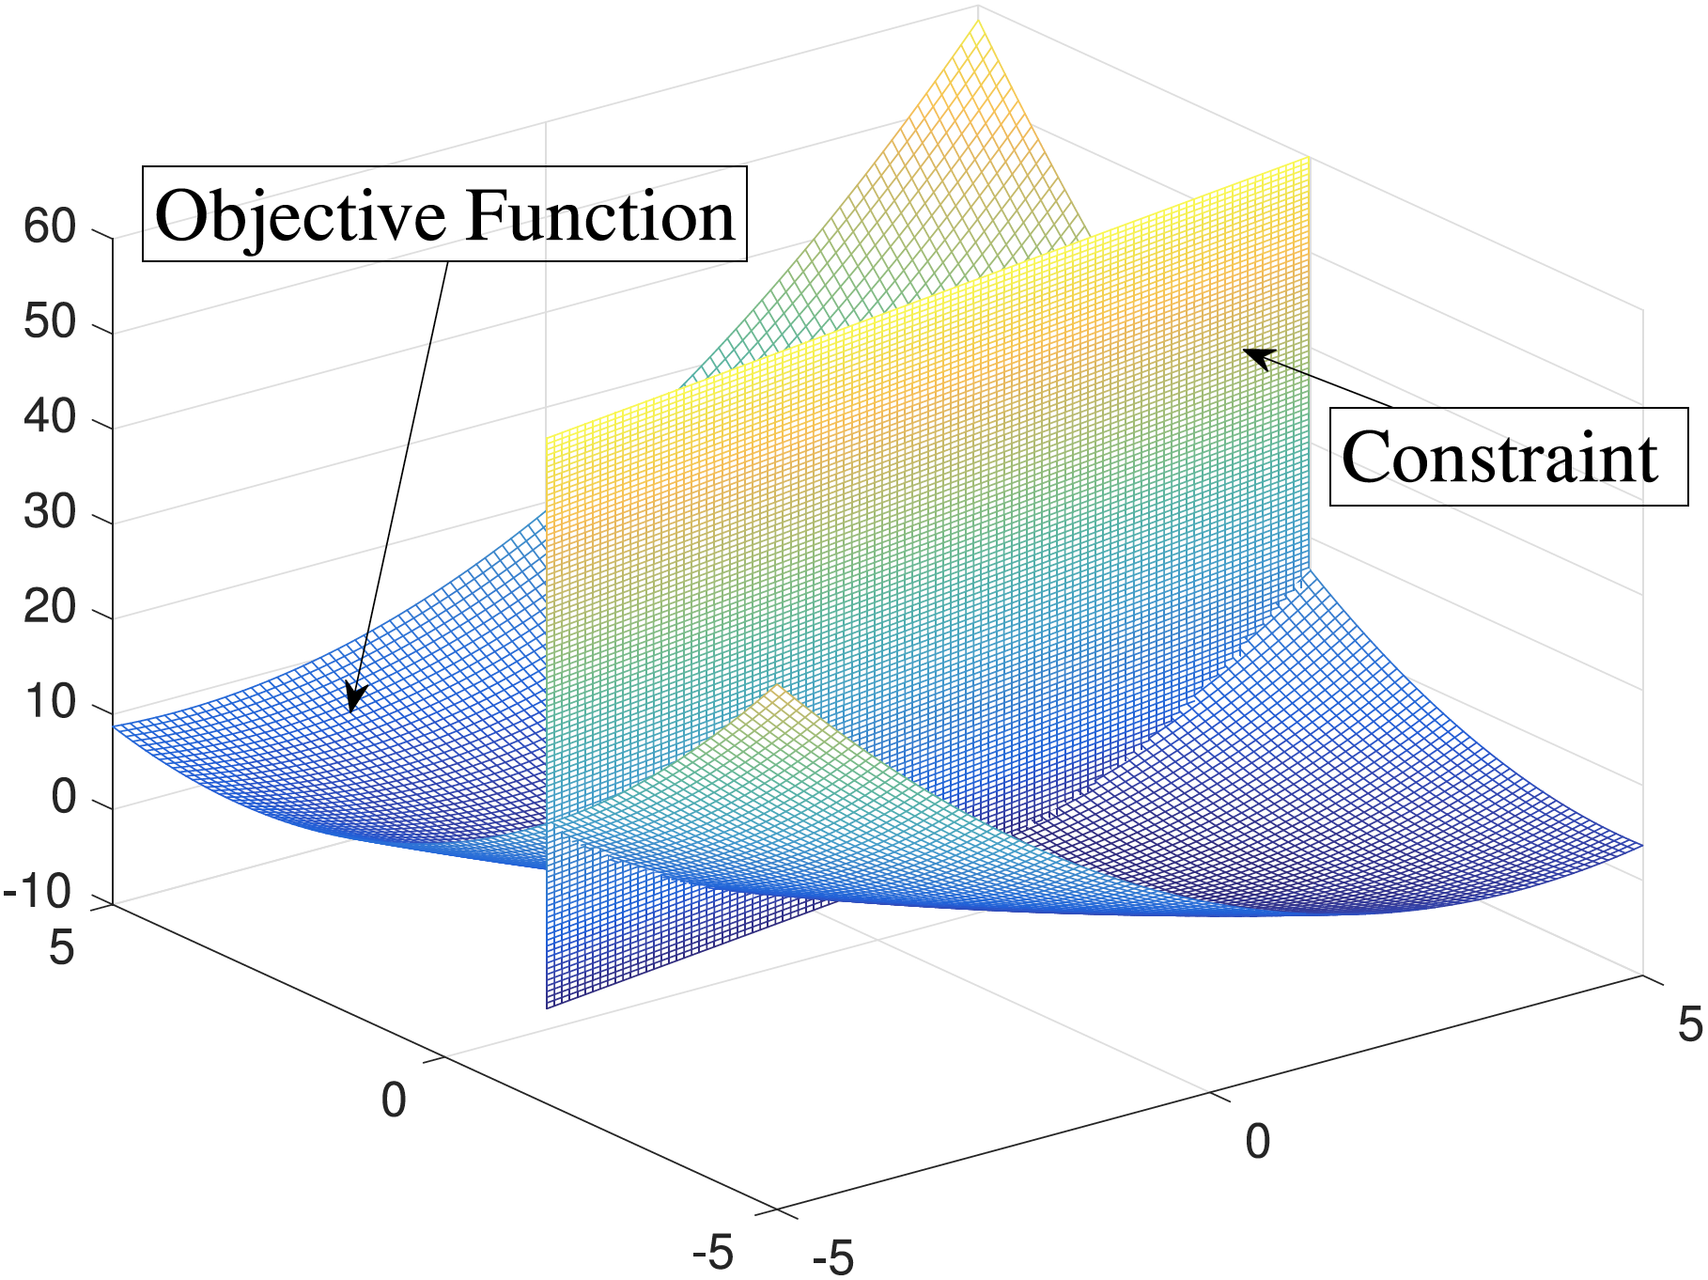
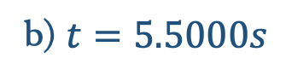
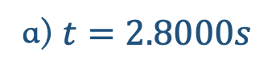
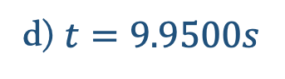
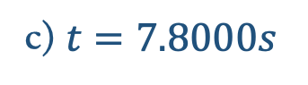
1
选题背景 - TVQP问题
a) $t=2.8000s$
b) $t=5.5000s$
c) $t=7.8000s$
d) $t=9.9500s$
详见论文P8

Slide 8



1
选题背景 - 网络模型设计
递归神经网络（Recurrent Neural Network, RNN）
结构特点: 具有时间序列循环结构，各神经元相互连接形成有向回路
记忆功能： 当前状态(current state) 取决于 过去状态(pass state)
优 势： 适于可变长时间序列信号和数据的处理，可模拟动态系统
主流模型: Zeroing Neural Network (ZNN)、Gradient Neural Network(GNN)、
Primal Dual Neural Network (PDNN)等
详见论文P3

Slide 9

1
选题背景 - 网络模型设计
PDNN
GNN
ZNN
× 计算时间较长
√ 时变问题
× 误差收敛慢
× 模型复杂
× 鲁棒性差
√ 计算时间较短
× 时变问题
× 误差收敛慢
√ 模型简单
× 鲁棒性差
√ 计算时间较短
√ 时变问题
× 误差收敛慢
√ 模型简单
× 鲁棒性差
详见论文P3

Slide 10

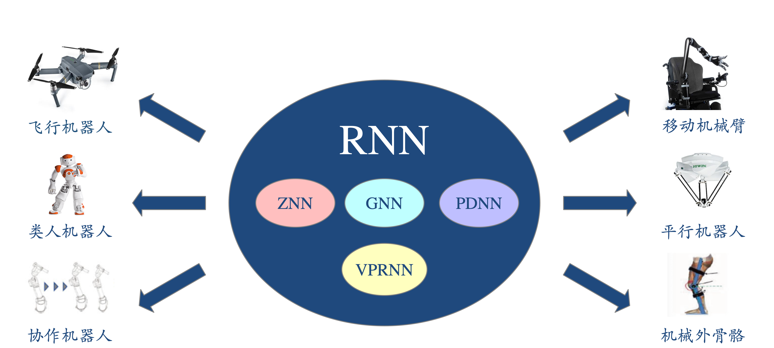
1
选题背景 - 机器人应用
详见论文P5

Slide 11

PART 2. 论文结构

Slide 12





2
论文结构
第一章
绪论
第二章
网络设计与收敛性分析
第三章
第四章
计算机仿真与实物实验
噪声环境下的鲁棒性分析

Slide 13

PART 3. 创新点

Slide 14




3
创新点
²收敛性
³鲁棒性
⁴应用创新
¹模型创新
模型上：引入时变参数
理论上：①收敛性证明；
②鲁棒性证明
应用上：①风险投资；
②机械臂路径规划

Slide 15

PART 4. 主要内容

Slide 16




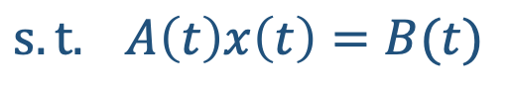
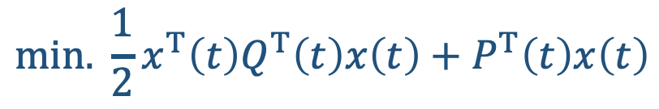

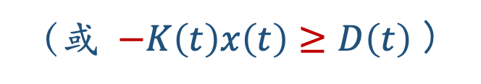
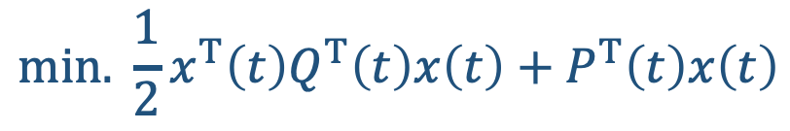
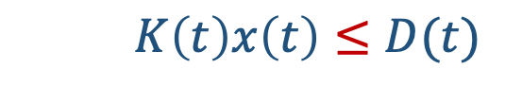
4
主要内容 - TVQP问题
TVQP-E:
TVQP-I:
$$min. \frac{1}{2}x^{T}\left(t\right)Q^{T}\left(t\right)x\left(t\right)+P^{T}\left(t\right)x\left(t\right)$$
$$min. \frac{1}{2}x^{T}\left(t\right)Q^{T}\left(t\right)x\left(t\right)+P^{T}\left(t\right)x\left(t\right)$$
$$s.t. A\left(t\right)x\left(t\right)=B(t)$$
$$s.t. A\left(t\right)x\left(t\right)=B(t)$$
$$K\left(t\right)x\left(t\right)≤D(t)$$
（或 $−K\left(t\right)x\left(t\right)≥D\left(t\right)$ ）
详见论文P7

Slide 17



4
主要内容 - 优化过程
（有约束 ）TVQP-E 和 TVQP-I
拉格朗日乘子法、KKT条件
（无约束 ）矩阵方程 $W\left(t\right)Y\left(t\right)=G(t)$
（无约束 ）矩阵方程 𝑊(𝑡)𝑌(𝑡)=𝐺(𝑡)
误差函数 $e\left(t\right)=W\left(t\right)Y\left(t\right)−G(t)$
误差函数 𝑒(𝑡)=𝑊(𝑡)𝑌(𝑡)−𝐺(𝑡)
神经动力学方程 $\dot{e}\left(t\right)=−(γ+t^{γ})Φ(e(t))$
神经动力学方程 𝑒 ̇(𝑡)=−(𝛾+𝑡^𝛾)Φ(𝑒(𝑡))
详见论文P10

Slide 18




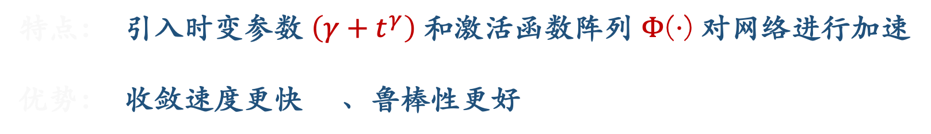
4
主要内容 - 网络模型
Varying-Parameter RNN, VPRNN：
$$W\left(t\right)\dot{Y}\left(t\right)=−\left(γ+t^{γ}\right)Φ\left(W\left(t\right)Y\left(t\right)−G\left(t\right)\right)−\dot{W}\left(t\right)Y\left(t\right)+\dot{G}(t)$$
特点： 引入时变参数 $\left(γ+t^{γ}\right)$ 和激活函数阵列 $Φ$(·) 对网络进行加速
优势： 收敛速度更快 、鲁棒性更好
详见论文P13

Slide 19

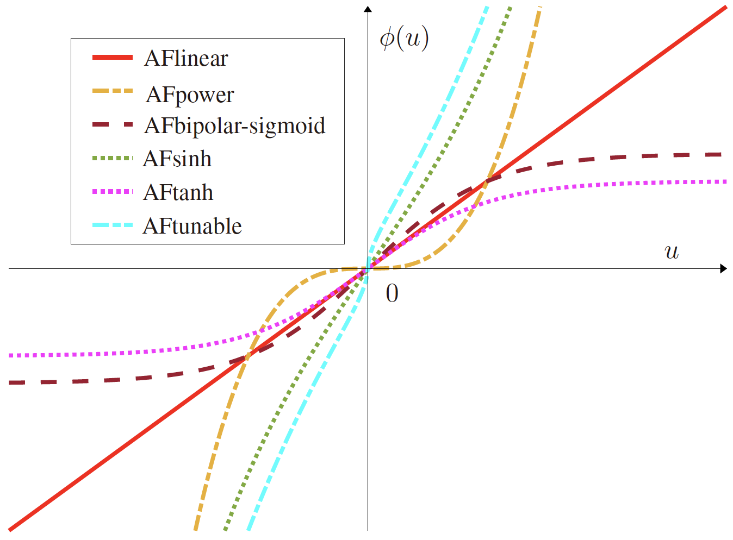
4
主要内容 - 激活函数
*图注：
激活函数
曲线示意图
详见论文P12

Slide 20

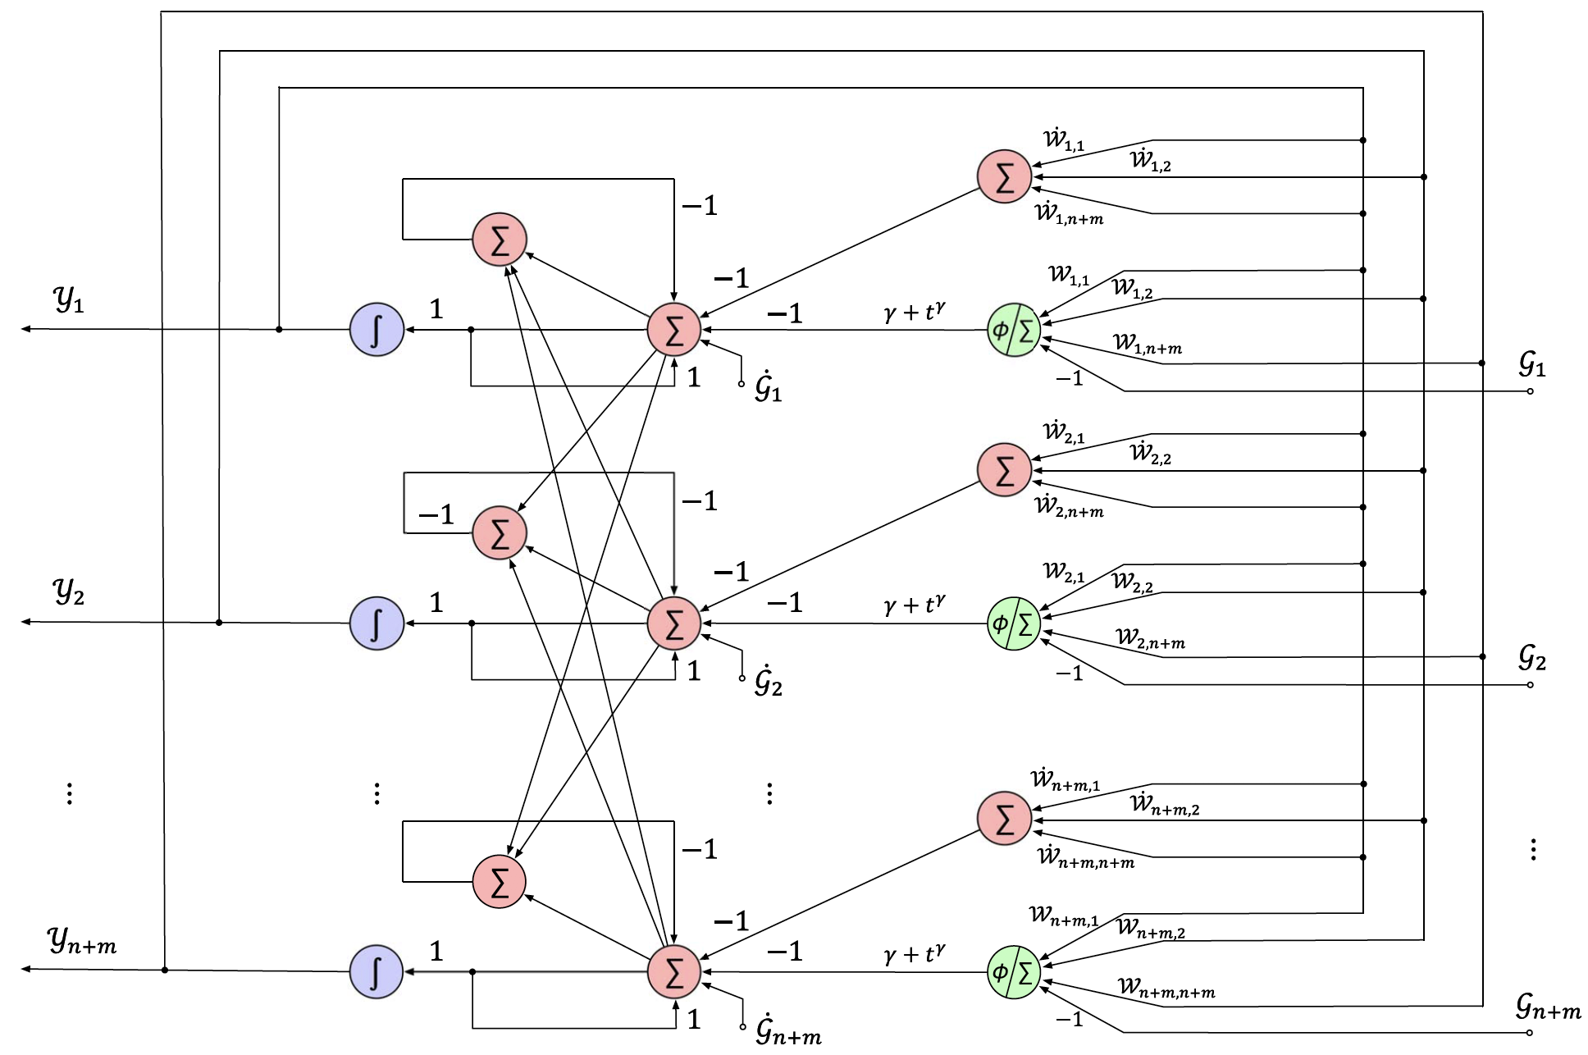
4
主要内容 - 网络结构
*图注：
VPRNN网络结构示意图
详见论文P14

Slide 21



4
主要内容 - 传统方法
ZNN：
$$W\left(t\right)\dot{Y}\left(t\right)+\dot{W}\left(t\right)Y\left(t\right)−\dot{G}(t)=−γΦ\left(W\left(t\right)Y\left(t\right)−G\left(t\right)\right)$$
理论推导
收敛性
仿真验证
鲁棒性
详见论文P15

Slide 22

4
主要内容 - 收敛性定理
收敛性
全局收敛定理
激活函数定理
误差
定理
收敛时间定理
ZNN
VPRNN
全局收敛 是 是
收敛速度 指数 超指数
激活函数 适用 适用
收敛时间 长 短
收敛误差 大 小
详见论文P15 - 29

Slide 23


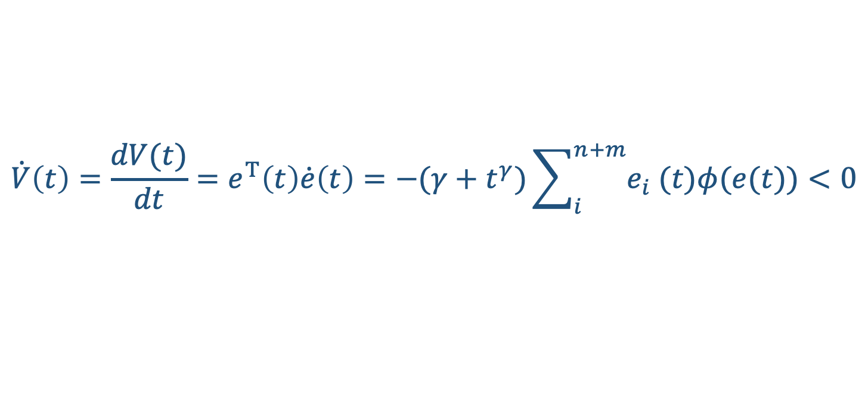
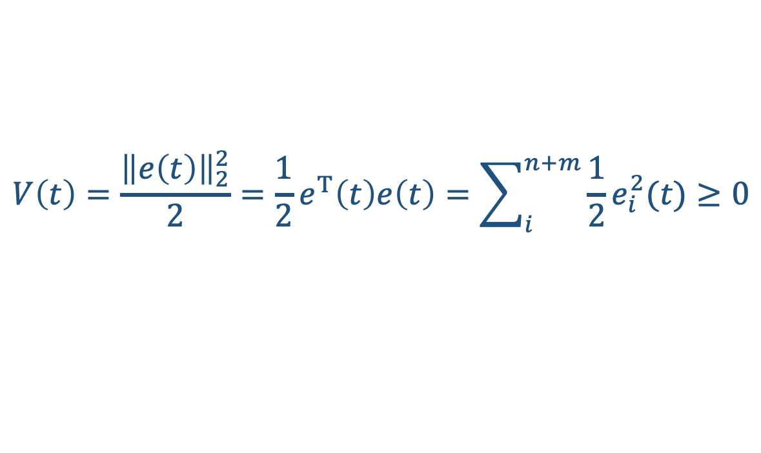
4
主要内容 - 鲁棒性定理
李雅普诺夫方程：
$$V\left(t\right)=\frac{{\left\|e\left(t\right)\right\|}_{2}^{2}}{2}=\frac{1}{2}e^{T}\left(t\right)e\left(t\right)=\sum_{i}^{n+m}{\frac{1}{2}e_{i}^{2}(t)≥0}$$
$$\dot{V}\left(t\right)=\frac{dV(t)}{dt}=e^{T}\left(t\right)\dot{e}\left(t\right)=−(γ+t^{γ})\sum_{i}^{n+m}{e_{i} (t)φ(e(t))<0}$$
ZNN
收敛至误差上界
噪声项
系统稳定
VPRNN
收敛至零
详见论文P31 - 35

Slide 24





4
主要内容 - 计算机仿真
误差分析
高维情况讨论
风险投资
机械臂
路径规划
激活函数比较
时变参数比较
5维情况
15维情况
详见论文P36

Slide 25

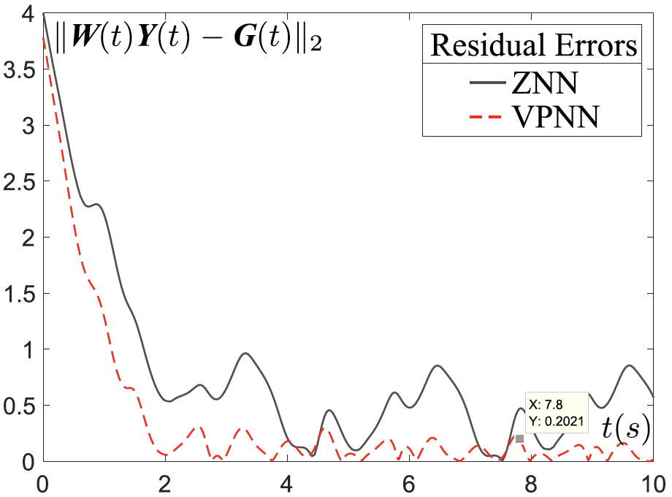
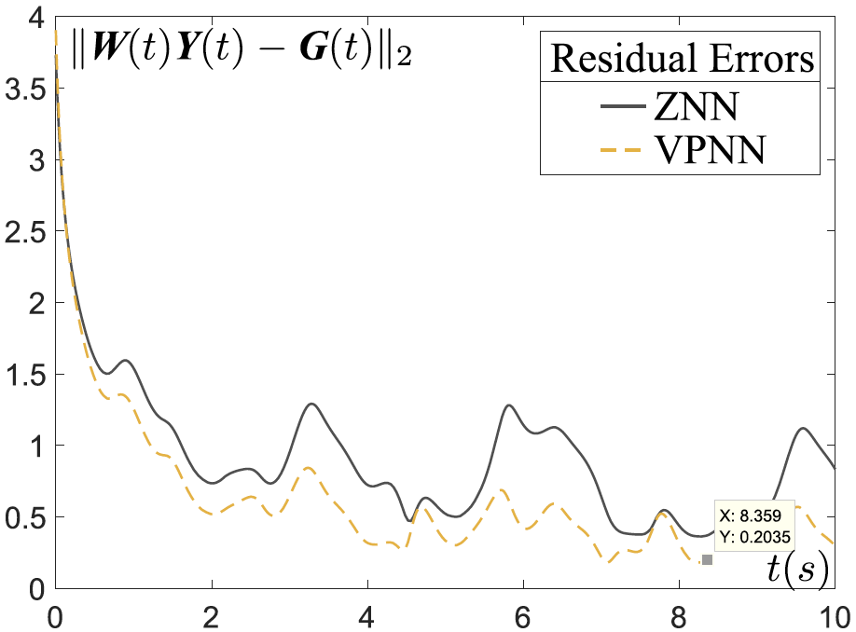
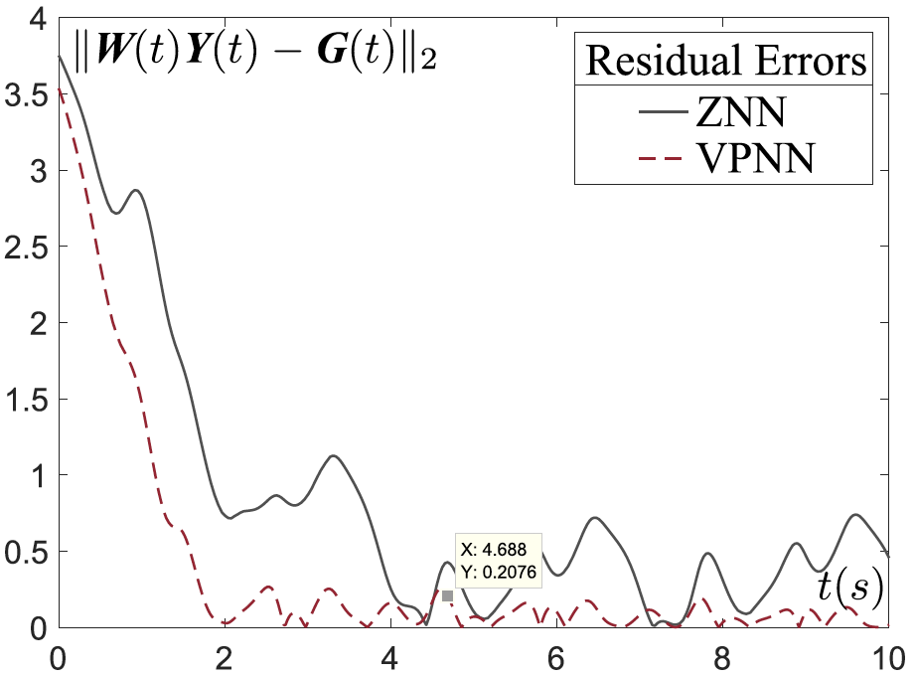
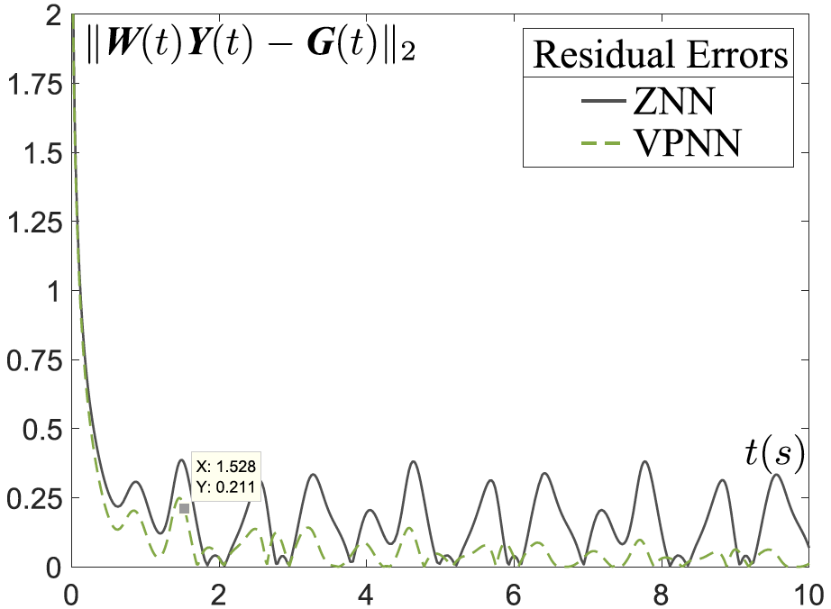
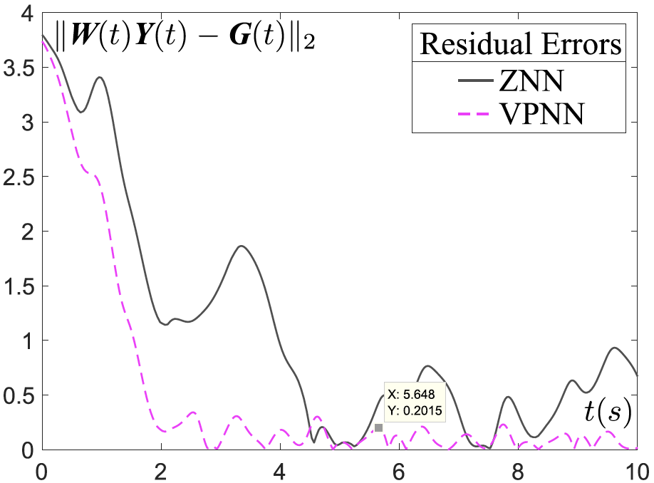
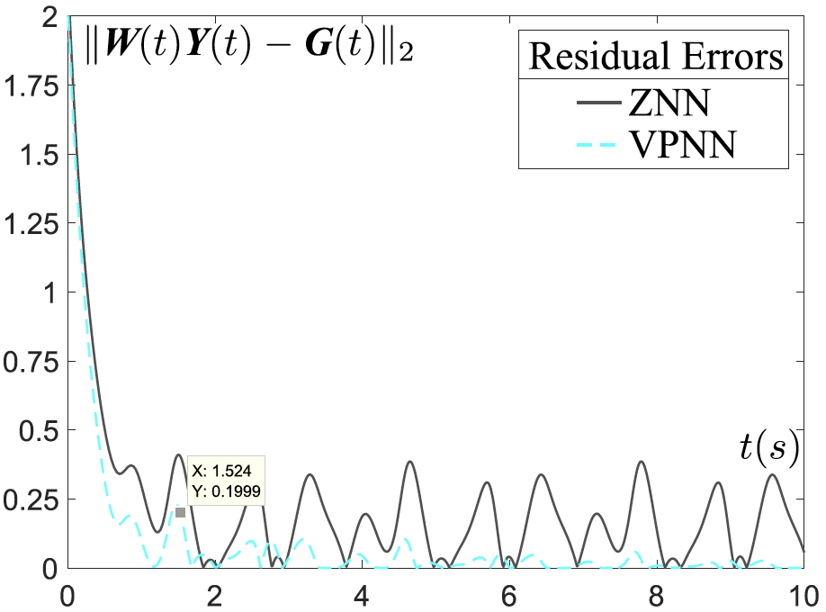
4
主要内容 - 激活函数比较
a) AFlinear
b) AFpower
c) AFb-sigmoid
d) AFsinh
e) AFtanh
f) AFtunable
详见论文P37

Slide 26

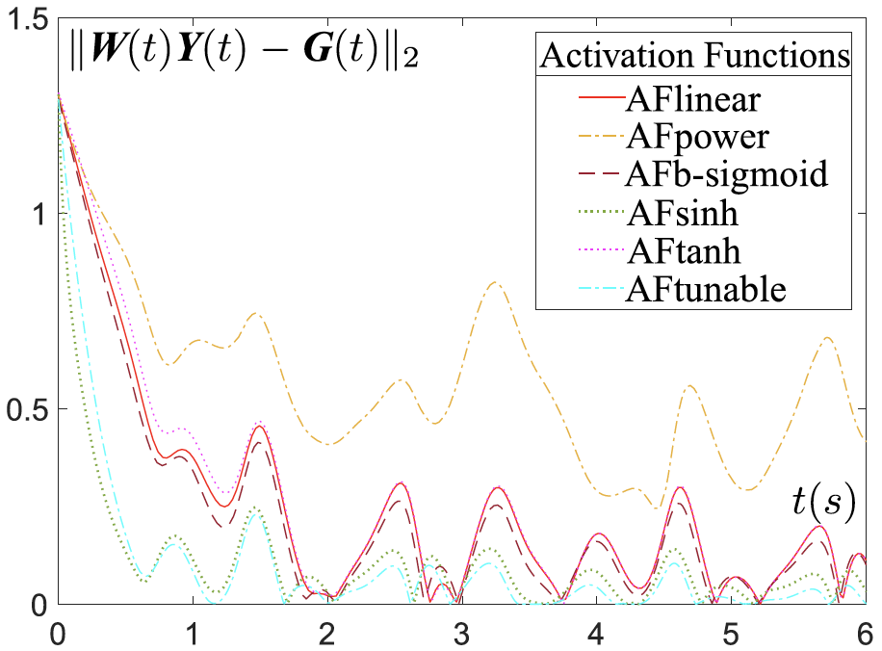
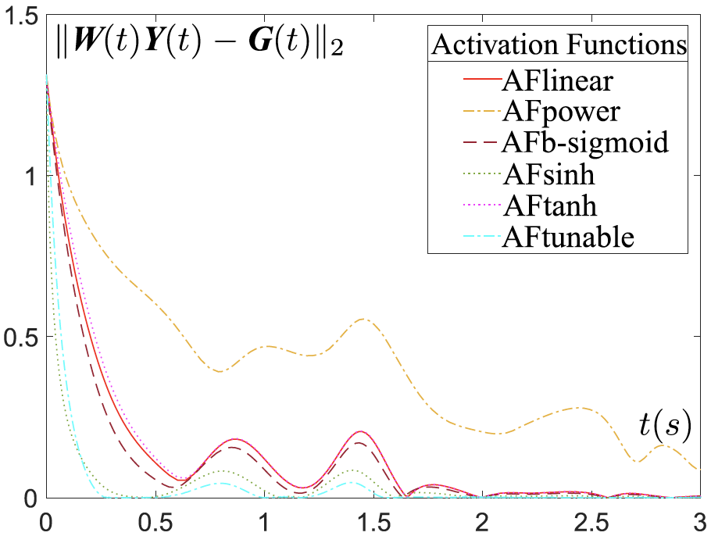
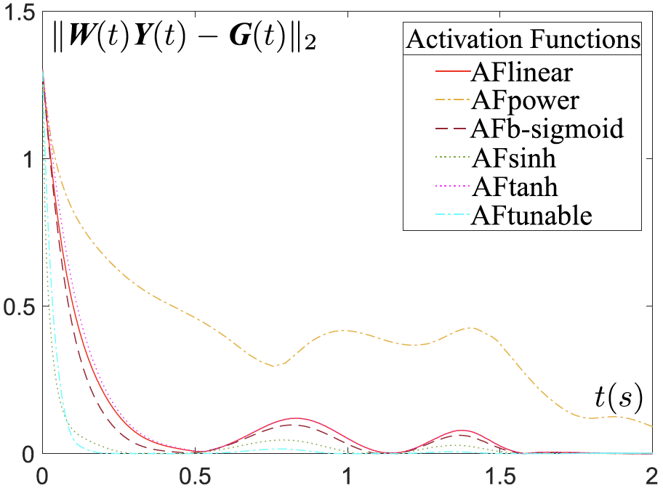
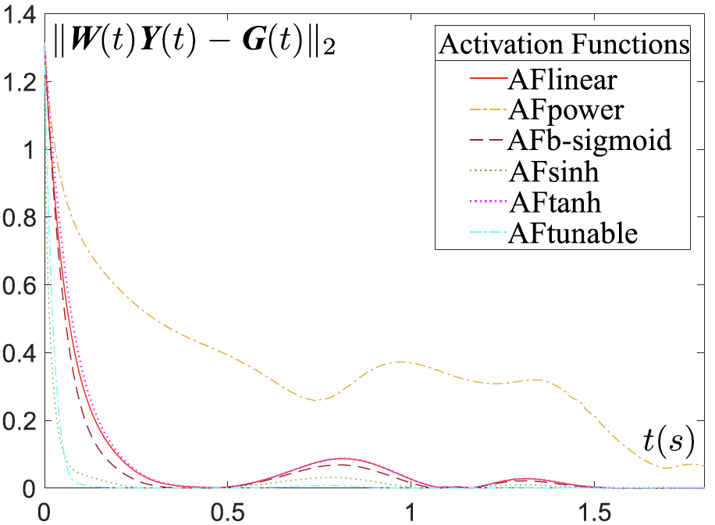
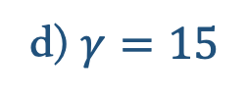
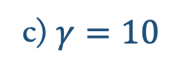
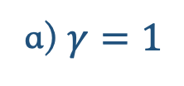
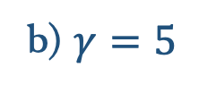

4
主要内容 - 时变参数$γ$比较
a) $γ=1$
b) $γ=5$
c) $γ=10$
d) $γ=15$
详见论文P39

Slide 27

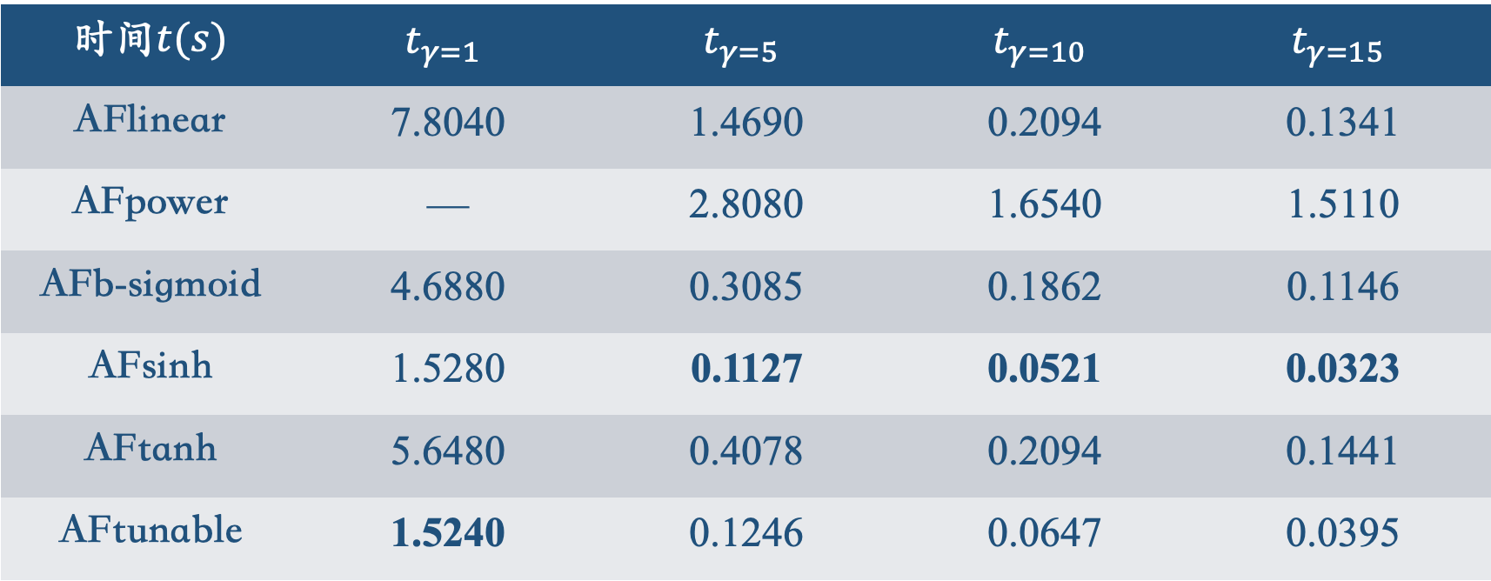
4
主要内容 - 时变参数$γ$比较
表1 使用不同参数$γ$的情况下，误差达到0.2时所花费的时间
时间$t(s)$ | $$t_{γ=1}$$ | $$t_{γ=5}$$ | $$t_{γ=10}$$ | $$t_{γ=15}$$
AFlinear | 7.8040 | 1.4690 | 0.2094 | 0.1341
AFpower | — | 2.8080 | 1.6540 | 1.5110
AFb-sigmoid | 4.6880 | 0.3085 | 0.1862 | 0.1146
AFsinh | 1.5280 | 0.1127 | 0.0521 | 0.0323
AFtanh | 5.6480 | 0.4078 | 0.2094 | 0.1441
AFtunable | 1.5240 | 0.1246 | 0.0647 | 0.0395
详见论文P40

Slide 28

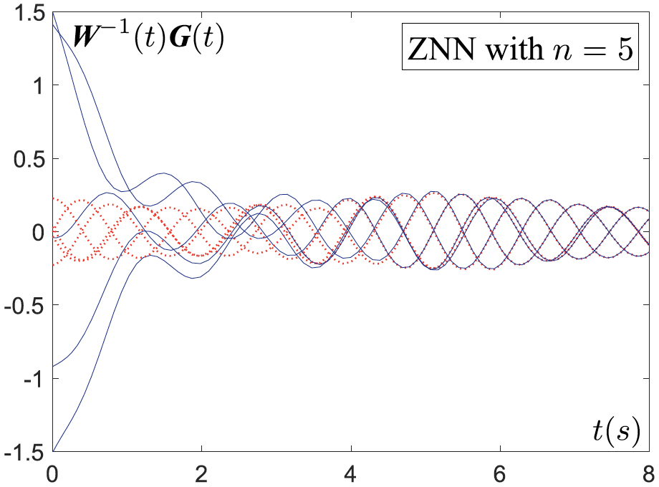
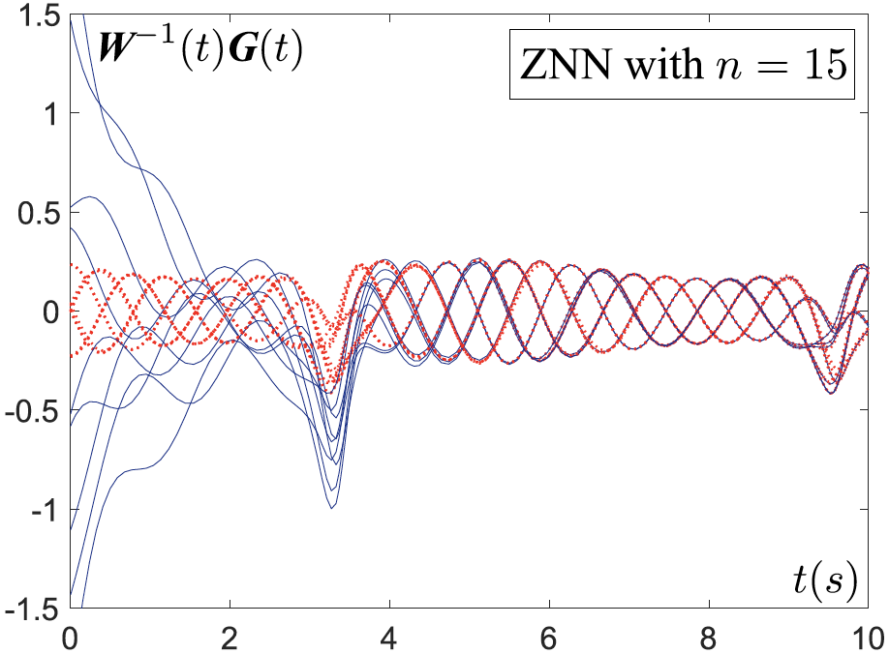
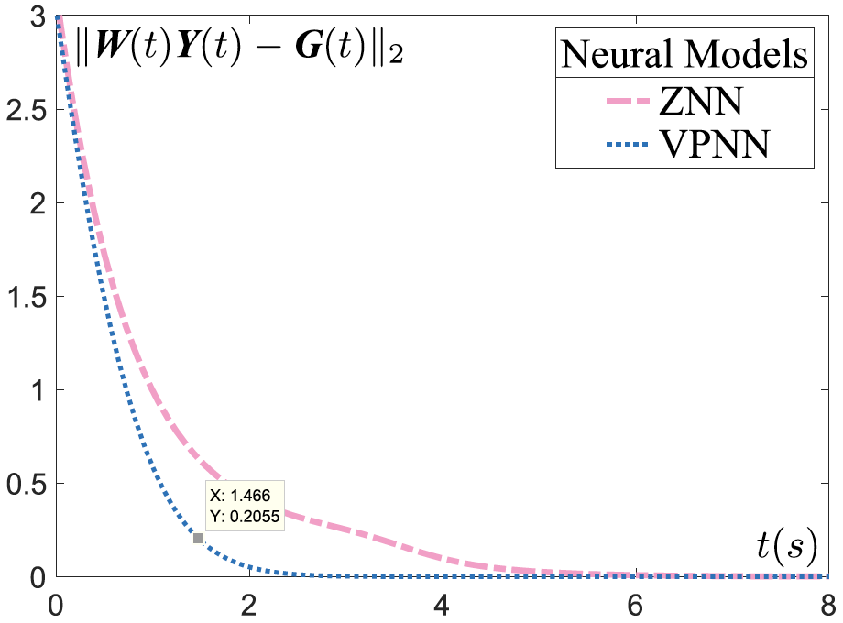
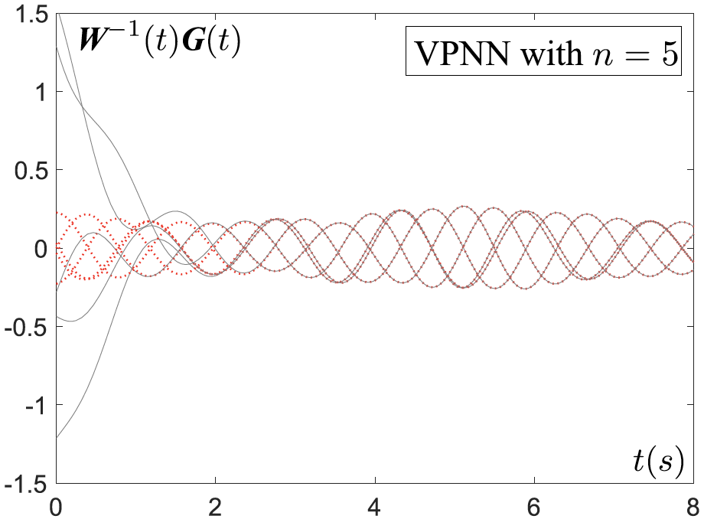
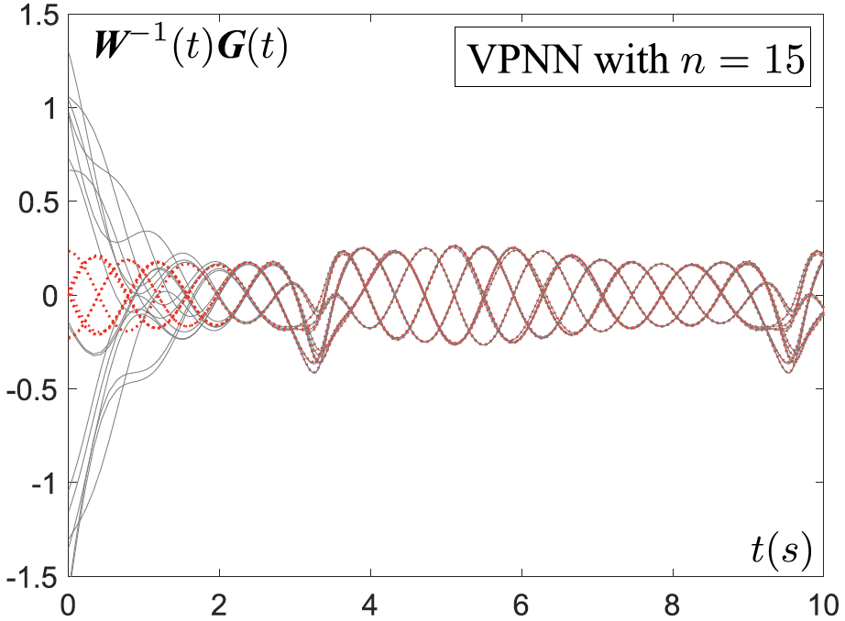
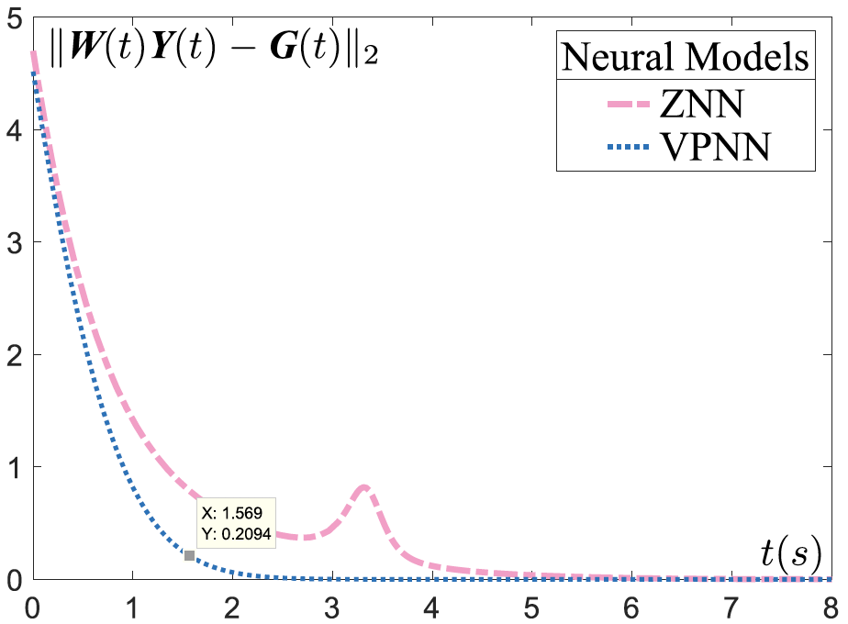
4
主要内容 - 高维情况讨论
a)
b)
c)
d)
e)
f)
详见论文P41

Slide 29

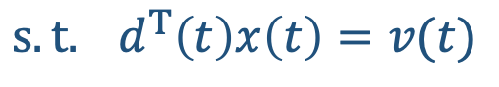
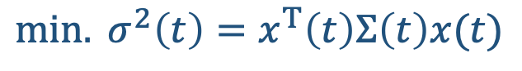
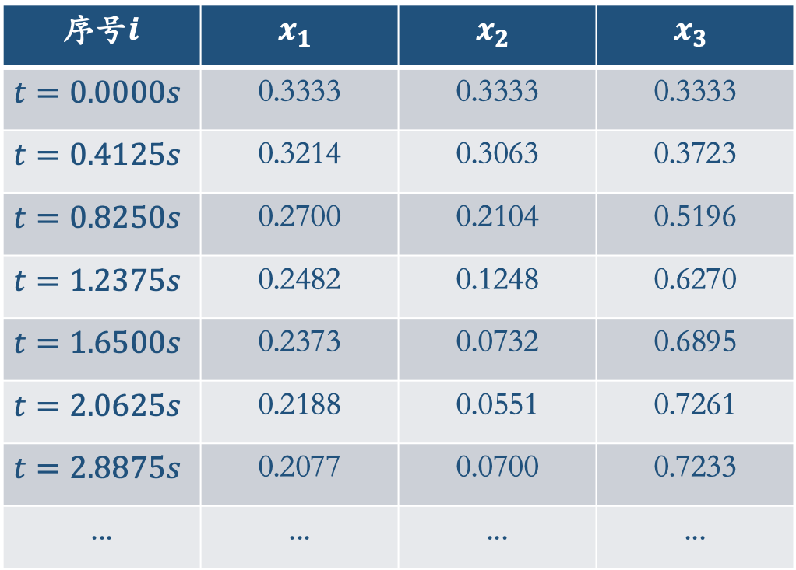
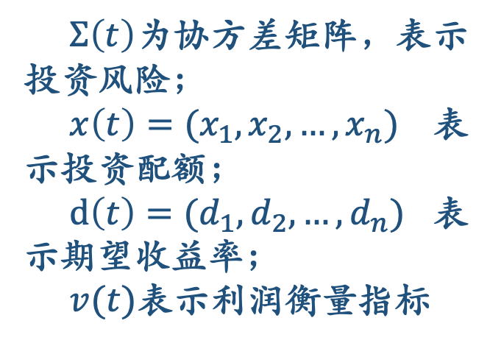
4
主要内容 - 风险投资实例
表2 证券投资分配占比
*Markowit均值-方差
组合优化模型[48]：
序号$i$ | $$x_{1}$$ | $$x_{2}$$ | $$x_{3}$$
$$t=0.0000s$$ | 0.3333 | 0.3333 | 0.3333
$$t=0.4125s$$ | 0.3214 | 0.3063 | 0.3723
$$t=0.8250s$$ | 0.2700 | 0.2104 | 0.5196
$$t=1.2375s$$ | 0.2482 | 0.1248 | 0.6270
$$t=1.6500s$$ | 0.2373 | 0.0732 | 0.6895
$$t=2.0625s$$ | 0.2188 | 0.0551 | 0.7261
$$t=2.8875s$$ | 0.2077 | 0.0700 | 0.7233
... | ... | ... | ...
$$min. σ^{2}\left(t\right)=x^{T}\left(t\right)Σ\left(t\right)x(t)$$
$$s.t. d^{T}\left(t\right)x\left(t\right)=v(t)$$
$Σ\left(t\right)$为协方差矩阵，表示投资风险；
$x\left(t\right)=(x_{1},x_{2},…,x_{n})$表示投资配额；
$d\left(t\right)=(d_{1},d_{2},…,d_{n})$表示期望收益率；
$v(t)$表示利润衡量指标
详见论文P48

Slide 30

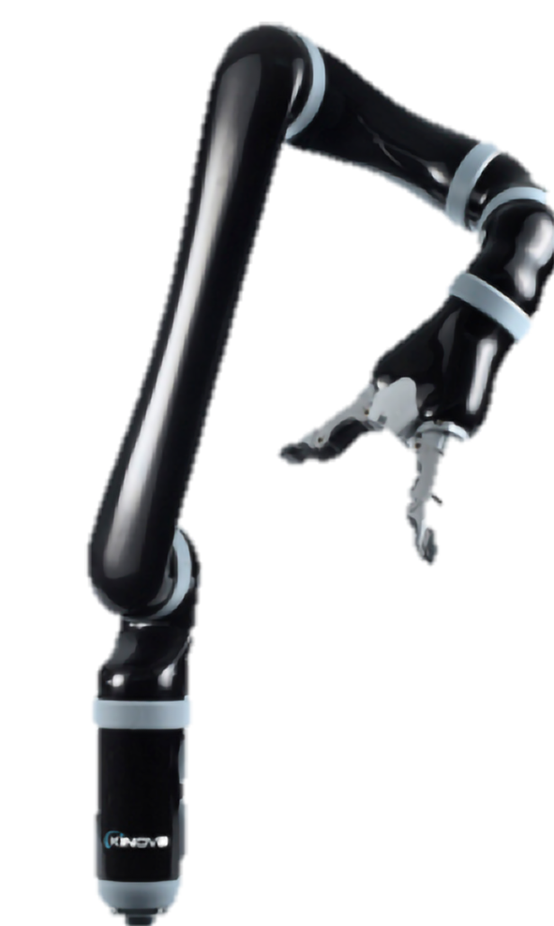
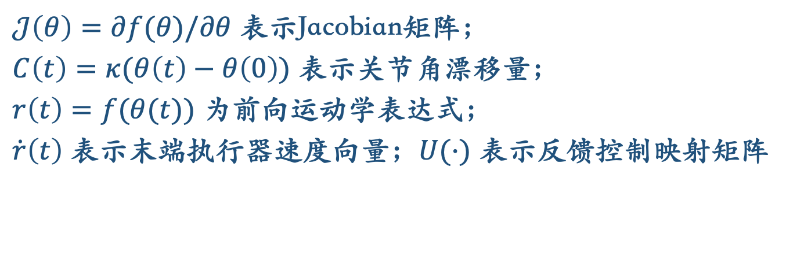
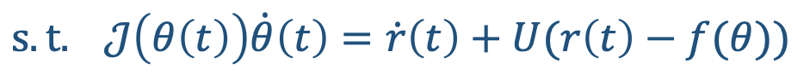
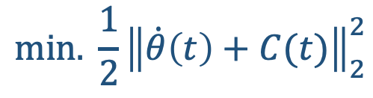
4
主要内容 - 机械臂路径规划
*重复运动RMP模型[52]：
$$min. \frac{1}{2}{\left\|\dot{θ}\left(t\right)+C(t)\right\|}_{2}^{2}$$
$$s.t. 𝒥\left(θ\left(t\right)\right)\dot{θ}\left(t\right)=\dot{r}\left(t\right)+U(r\left(t\right)−f(θ))$$
$𝒥\left(θ\right)=∂f(θ)/∂θ$ 表示Jacobian矩阵；
$C\left(t\right)=κ(θ\left(t\right)−θ\left(0\right))$ 表示关节角漂移量；
$r\left(t\right)=f(θ(t))$ 为前向运动学表达式；
$\dot{r}\left(t\right)$ 表示末端执行器速度向量；$U(·)$ 表示反馈控制映射矩阵
详见论文P43

Slide 31

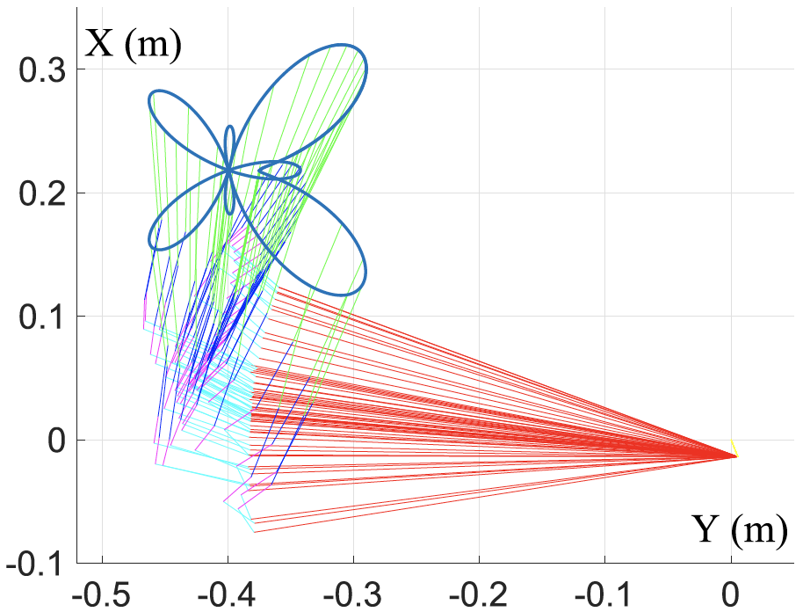
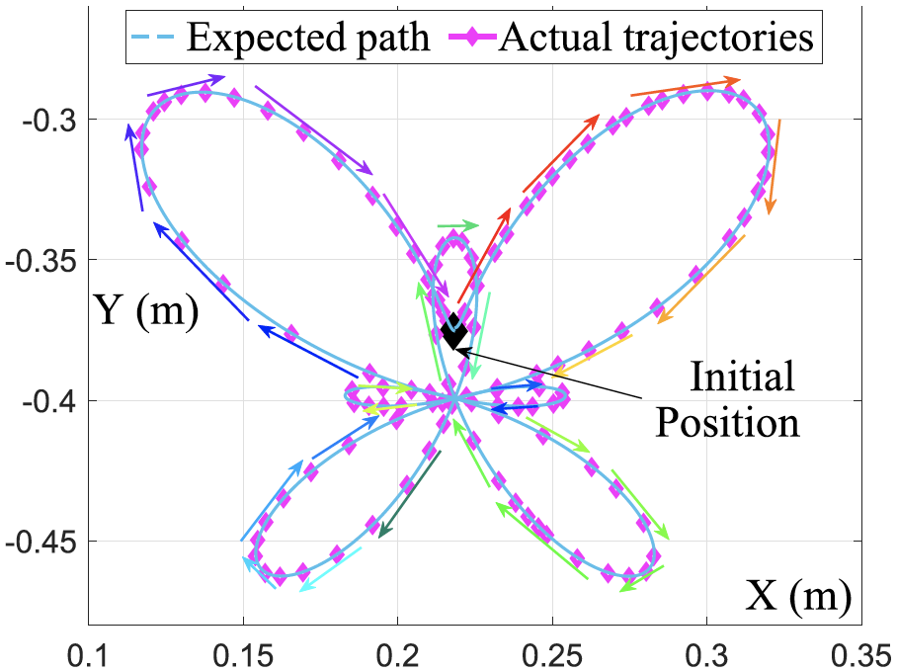




4
主要内容 - 机械臂路径规划
a)
b)
c)
d)
e)
f)
详见论文P43

Slide 32





4
主要内容 - 机械臂路径规划
a) ZNN
b) VPRNN
c) ZNN
d) VPRNN
详见论文P45

Slide 33


4
主要内容 - 实物实验
详见论文P47

Slide 34

PART 5. 毕设成果

Slide 35


5
毕设成果
学术论文：
[1] Z. Zhang, L.-D. Kong, L. Zheng, “Power-Type Varying Parameter RNN for Solving TVQP Problems: Design, Analysis and Applications[J]”, IEEE Transactions on Neural Networks and Learning Systems (*Impact Factor:7.982), 2018.
[2] Z. Zhang, L.-D. Kong, L. Zheng, et al., “Robustness Analysis of a Power-Type Varying-Parameter Recurrent Neural Network for Solving Time-Varying QM and QP Problems and Applications[J]”, IEEE Transactions on Systems, Man, and Cybernetics: Systems (*Impact Factor: 5.131), 2018.
[3] Z. Zhang, X. Deng, B. Liao, L.-D. Kong, L. Li, “A Varying-Gain Recurrent Neural Network and Its Application to Solving Online Time-Varying Matrix Equation[J]”, IEEE Access (*Impact Factor: 3.557), 2018.
详见论文附录

Slide 36


5
毕设成果
发明专利：
[1] “一种时变凸二次规划求解器设计方法”，
专利申请号：201711114059.3
[2] “一种用于冗余度机械臂运动规划的变参神经求解器设计方法”，
专利申请号：201711114425.5
[3] “一种求解含噪声时变问题的神经动力学方法 ”，
专利申请号： 201711161743.7
[4] “一种抗噪声干扰的冗余度机械臂路径规划方法 ”，
专利申请号： 201711147249.5
详见论文附录

Slide 37

PART 6. 总结&致谢

Slide 38








6
总结&致谢 - 总结
①
②
③
④
TVQP问题
VPRNN
收敛性
鲁棒性
⑦
⑥
⑤
机械臂
风险投资
误差收敛

Slide 39





6
总结&致谢 - 致谢
親
師
友
眾

Slide 40
THANKS!

